Slide 1



Проблема человека
Философия

Slide 2


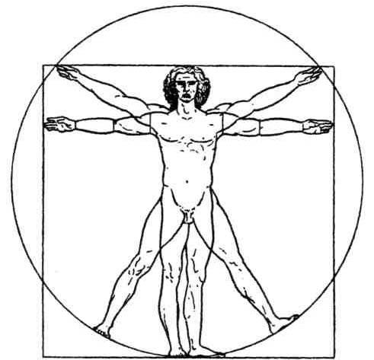
Протагор ( V в. до н.э.)
выдвинул тезис:
“Человек есть мера всех вещей,
существующих, что они существуют, и несуществующих, что они не существуют”.
Например, дует один и тот же ветер, но кто-то мерзнет при этом, а кто-то нет.

Slide 3
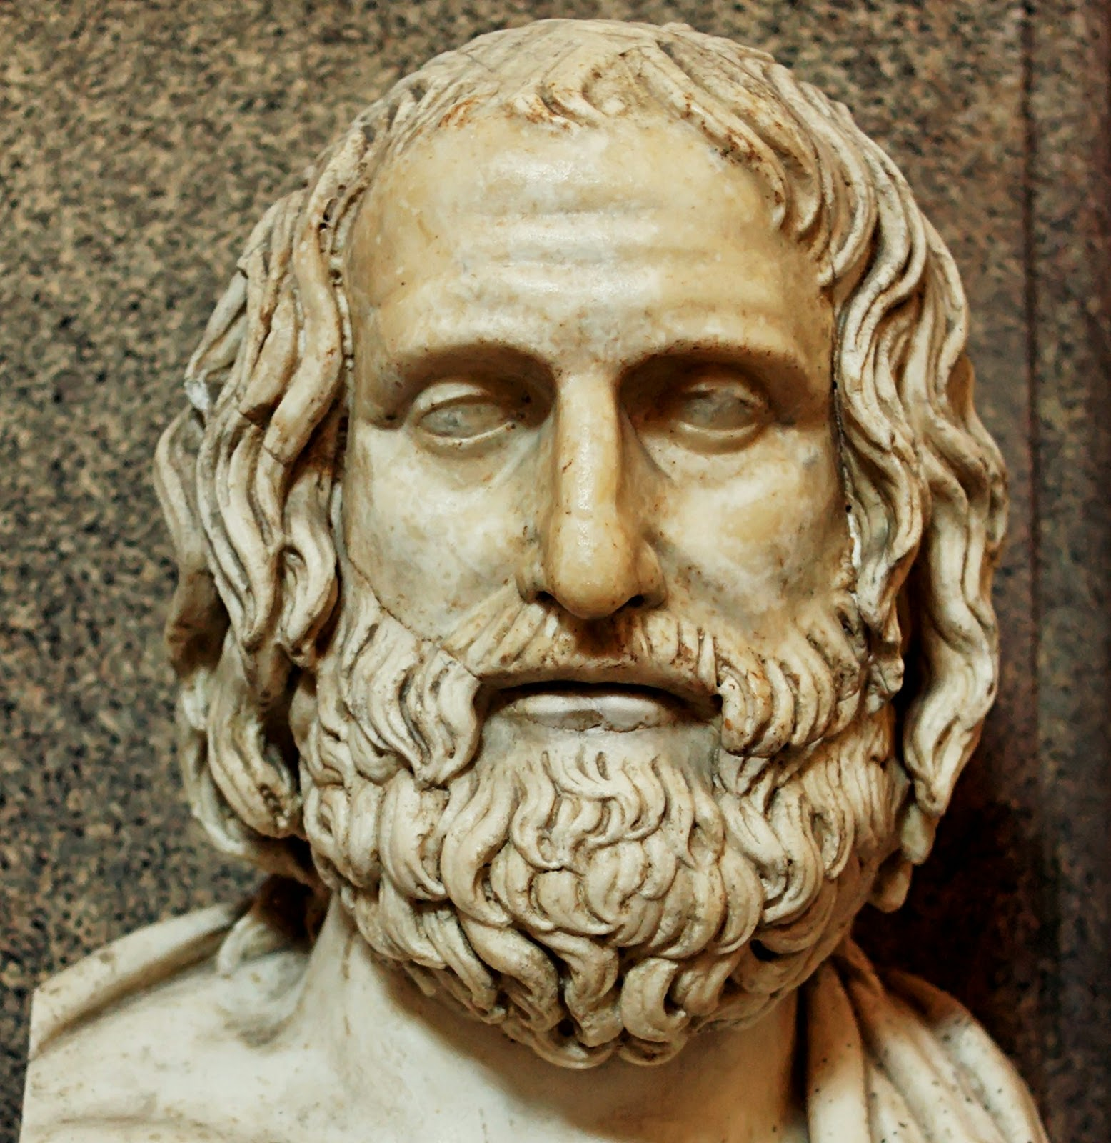
Всю информацию, поступающую извне, человек пропускает через себя, через свое тело, личность, душу, разум.
Человек выступает своего рода мерилом-фильтром.

Slide 4
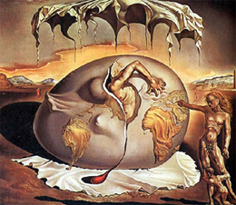
Протагор считал, что познание есть дело исключительно личное для каждого человека.
Не существует общего мнения о мире, ведь каждый познает его по-своему и сам для себя, определяет истинную цену своего познания. Ему принадлежит знаменитая фраза: «Человек есть мера всех вещей», говорящая о том у человека нет другого критерия истинности познания мира кроме себя самого.

Slide 5
человек при оценке-взгляде на вещи не может выпрыгнуть из самого себя, из своей «шкуры», быть стопроцентно беспристрастным, объективным, что в свои мысли-суждения он всегда вносит частицу себя, своей субъективности (и как индивидуум, и как представитель той или иной общности, и как представитель всего рода человеческого).
ОБЪЕКТИВНОЕ ЗНАНИЕ НЕ ВОЗМОЖНО

Slide 6
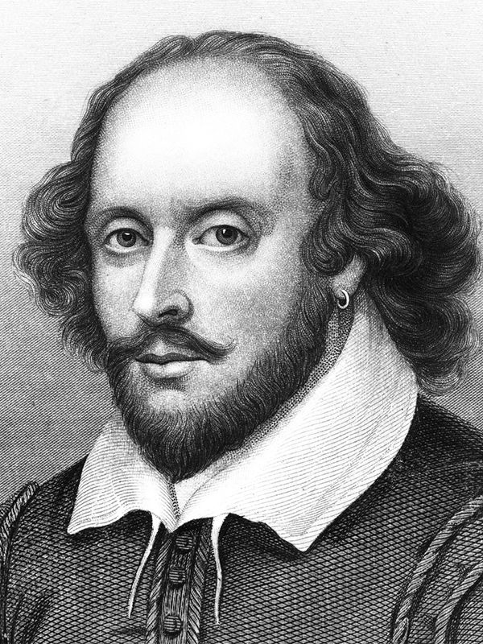
Шекспир Ульям (1564 – 1616):
И видит он в любом из ближних ложь, Поскольку ближний на него похож.
Сонет № 121

Slide 7
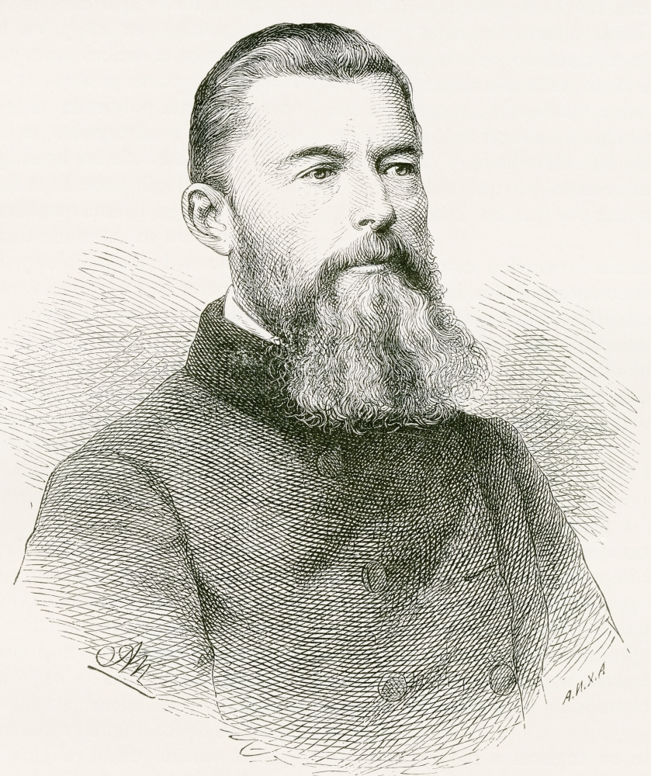
Людвиг Фейербах 1804-1872
Давно подмечена зависимость оценки мира, других людей от того, каков сам человек.
«Мир жалок лишь для жалкого человека,
мир пуст лишь для пустого человека».
Человек представляет мир таким, каков он сам. Если он представляет мир полным зла, то скорее всего сам таков или считает себя жертвой, пребывает в состоянии постоянной душевной дисгармонии (тревоги, беспокойства, недовольства).

Slide 8
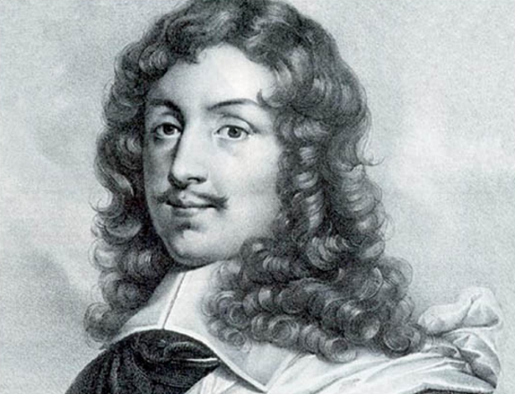
ИНФОРМАЦИЯ ВСЕГДА ПОДАЕТСЯ В АСПЕКТЕ ОЦЕНКИ-ОТНОШЕНИЯ
К МИРУ (СИТУАЦИИ, ФАКТАМ)
Франсуа де Ларошфуко (1613 – 1680) Все, что посылает нам судьба,
мы оцениваем в зависимости
от расположения духа. Это значит, что не может быть абсолютно объективной информации. Она всегда окрашена в тот или иной субъективный цвет, например, оптимизма или пессимизма.

Slide 9


Slide 10
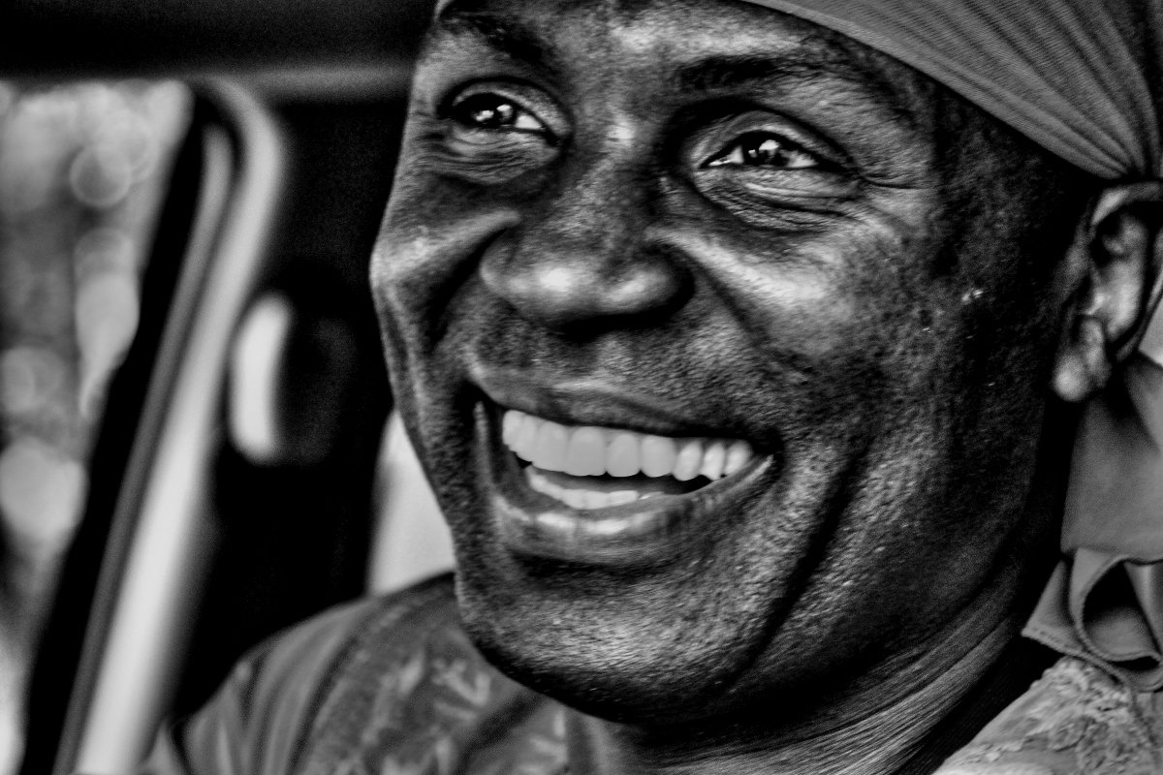
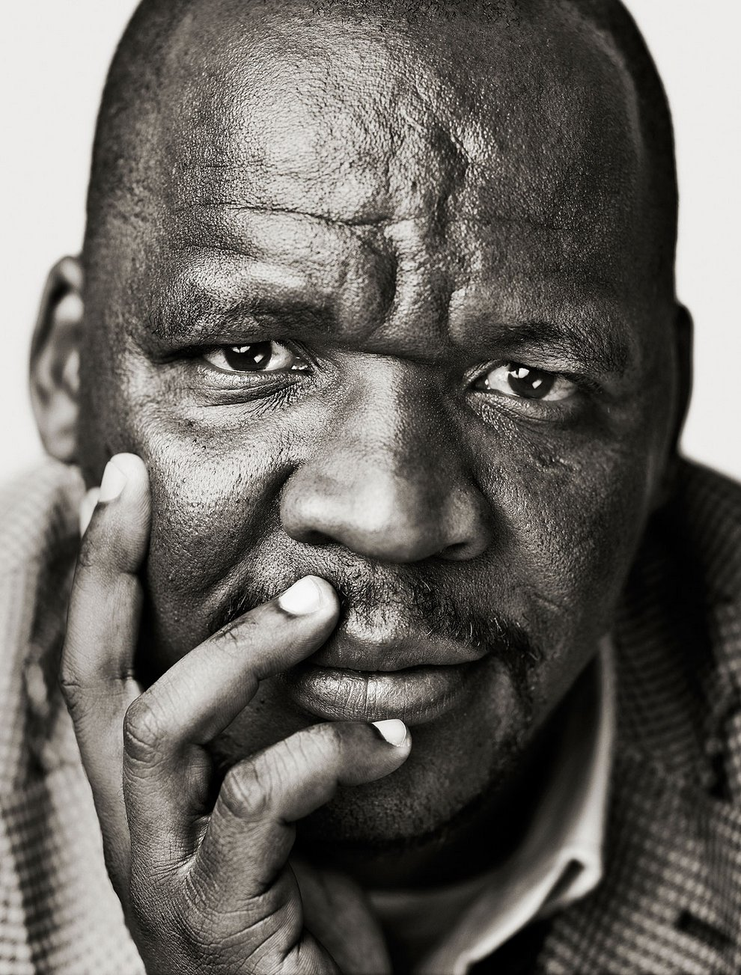
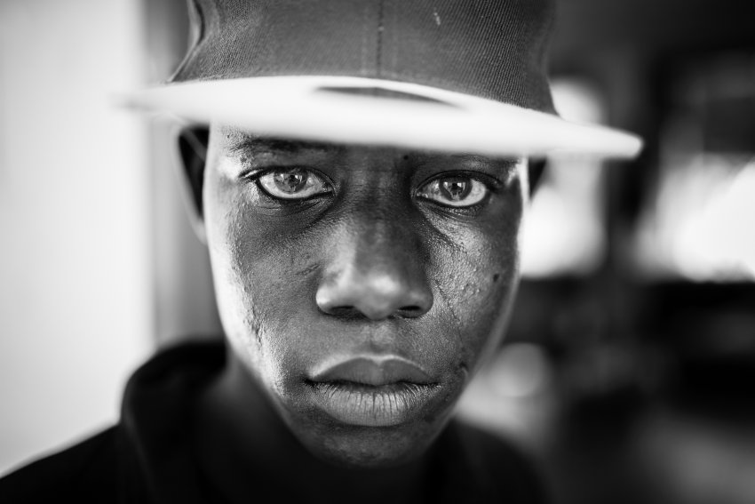

Slide 11
ЧТО ЕСТЬ ЧЕЛОВЕК ?

Slide 12
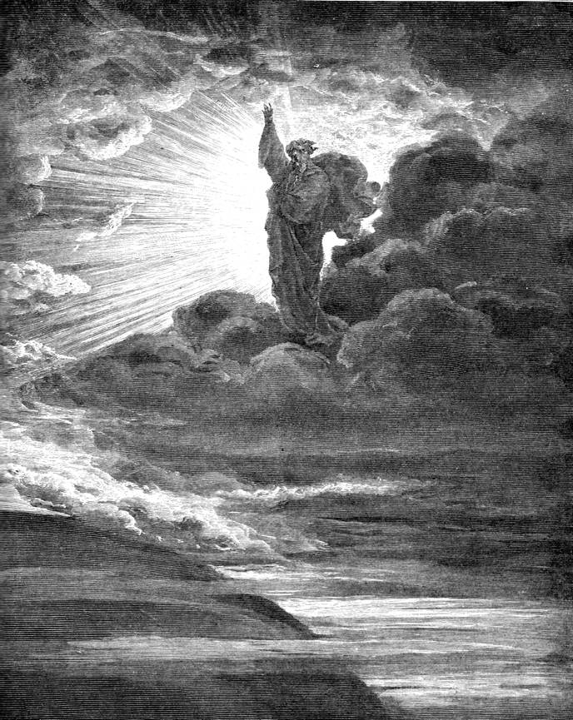
Креационизм
Бог сотворил мир и человека?
Зачем Он это сделал?
Конечный замысел Бога – это тайна.
Человеку остается доверять Богу.
ЧЕЛОВЕК – ЭТО СУЩЕСТВО ДУХОВНОЕ
ДУХОВНОСТЬ понятие очень широкое, не имеющее определенности.

Slide 13
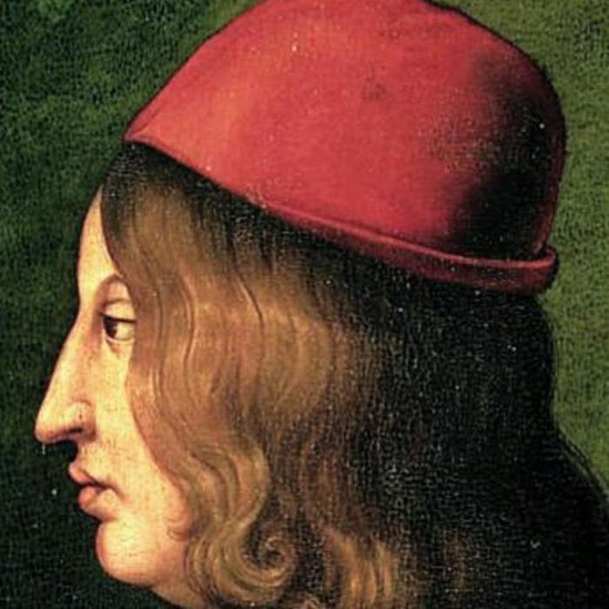

Человек - ТВОРЕЦ
призван не только потреблять продукты культуры, созданные другими людьми, но и создавать новые элементы культуры. По своей сути, он не столько потребитель, сколько творец культуры.
Джованни Пико делла Мирандола: 1463-1494
Человек сам является свободным творцом собственной природы.

Slide 14
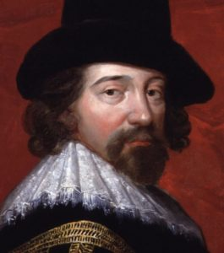
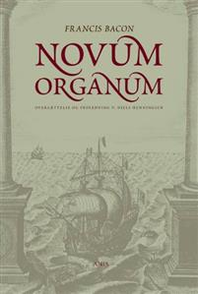
Великая мечта Френсиса Бэкона
Фрэнсис Бэкон (1561 – 1626) -
английский философ и политический деятель,
родоначальник эмпиризма.
Знания на основе фактов и логики преодолеют все суеверия. Человек узнает все, что ему необходимо знать для благополучной и комфортной жизни. Осознанное проживание откроет новые возможности для правильных решений и развития. Наступит Царство человека.
1620 г.
«Царство человека»

Slide 15
ЧЕЛОВЕК – ГОСПОДИН ПРИРОДЫ
1620 г.
«Знание – сила»

Slide 16
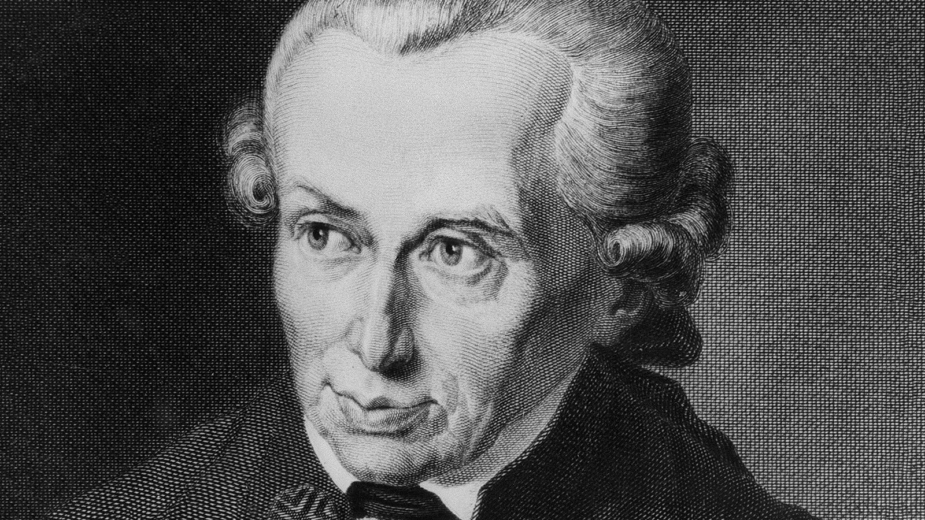
Иммануил Кант (1724-1804)
Что я могу знать?
Что я должен делать?
На что я смею надеяться?
Что есть человек?

Slide 17
«...Задача поставленная Кантом состоит в том, чтобы связать все эти вопросы таким образом, чтобы первые три вопроса были разъяснены исходя из ответа на последний вопрос.
Согласно Канту философия сводится к ответу на вопрос, что есть человек?»
(Ф. И. Гирёнок.)

Slide 18
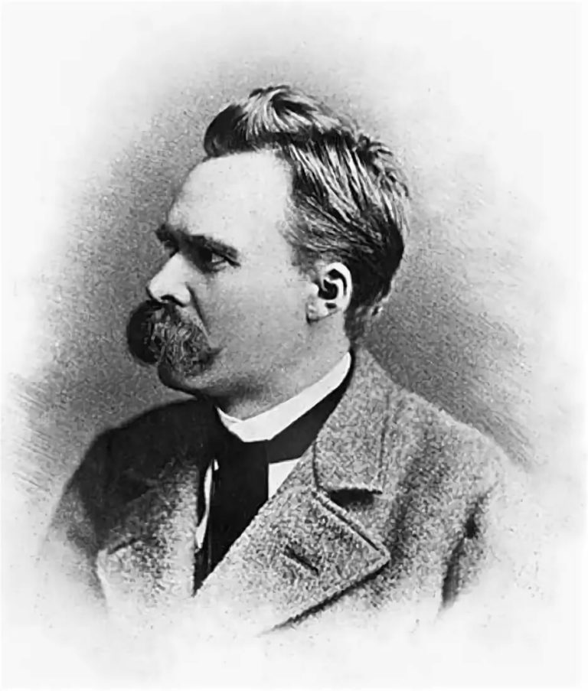
Фридрих Ницше (1844-1900)
Человек – это канат, натянутый между животным и сверхчеловеком, – канат над пропастью. Опасно прохождение, опасно быть в пути, опасен взор, обращенный назад, опасны страх и остановка.
В человеке важно то, что он мост, а не цель:
в человеке можно любить только то, что он переход и гибель.
(Так говорил Заратустра)

Slide 19
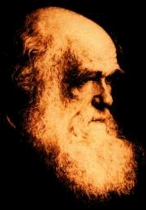
Человек как результат биологической и социокультурной эволюции
Чарлз Роберт Дарвин
1809 - 1882 г. Шрусбери, Англия
1859 г. «Происхождение видов путем естественного отбора, или Сохранение благоприядствуемых пород в борьбе за жизнь»

Slide 20
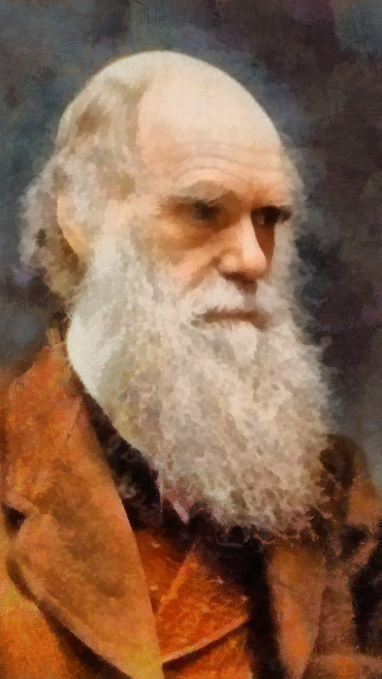
Родство человека с животным миром:
"Таким образом, мы узнаем, что человек произошел от покрытого шерстью хвостатого четвероногого животного, которое, возможно, обитало на деревьях и жило в Старом Свете".

Slide 21
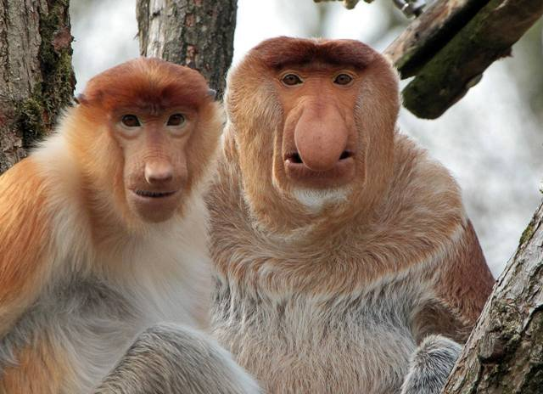

Slide 22
Отличие человека от животных биологические
Прямостояние, прямохождение
Развитый артикуляционный аппарат (органы речи)
Отсутствие плотного волосяного покрова
Большой объем головного мозга
Развитая кисть руки, способная к мелкой моторике

Slide 23
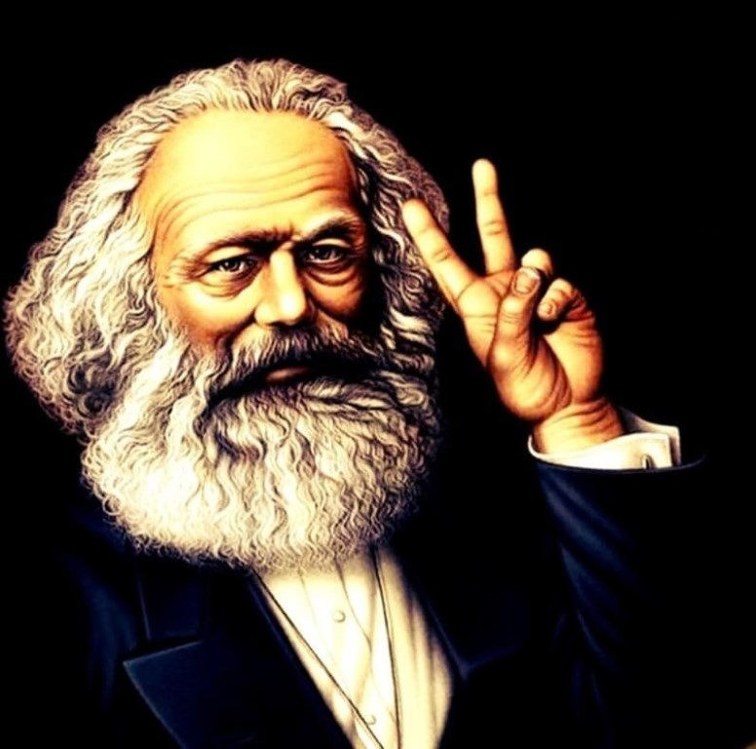
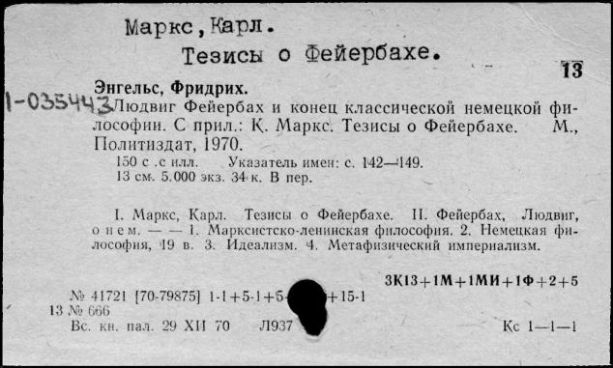
Человек – это совокупность социальных отношений

Slide 24
Социально значимые черты личности
Активная жизненная позиция
Наличие собственного мнения и умение его отстаивать
Развитые коммуникативные способности
Ответственность
Наличие образования

Slide 25
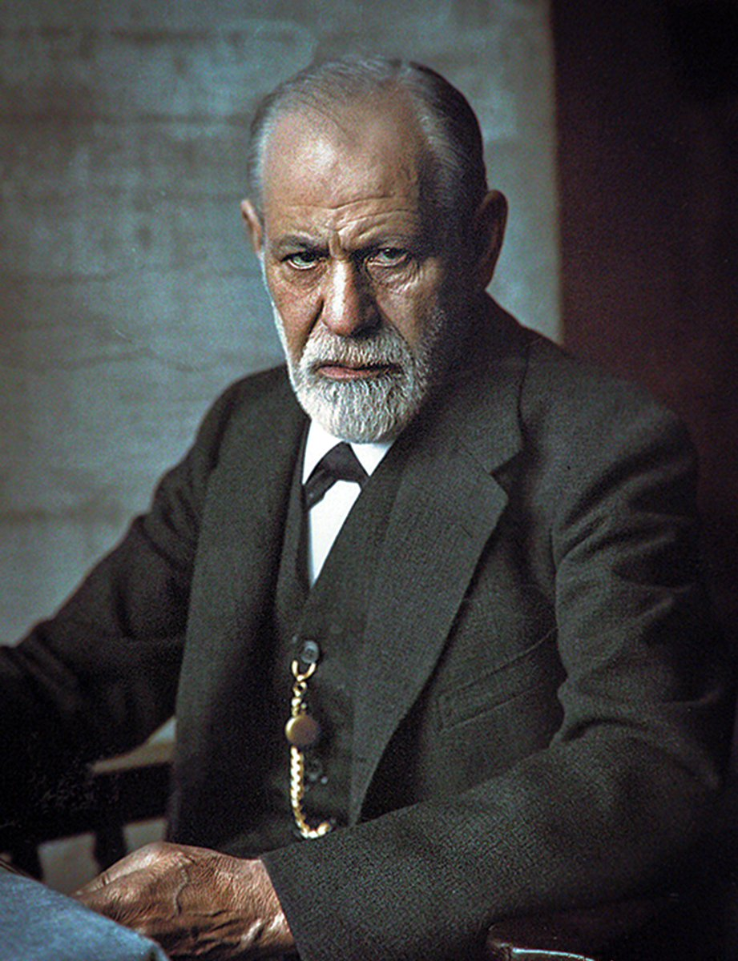
Зигмунд Фрейд (1856-1939)
Бессознательное - неосознаваемая область субъективности, в отношении которой отсутствует субъективный контроль. Неосознаваемые нами влияния одних элементов нашей психики на другие элементы и наше поведение.
Человек - это животное сексуальное.

Slide 26
Природа человека
Биологическое начало
инстинкты
биологическая программа развития
анатомия, физиология
€ к высшим млекопитающим
Психическое начало
внутренний мир человека
характер
эмоциональная сфера
Социальное начало
деятельность
общение
мышление
речь
Человек – это субъект общественно-исторической деятельности и культуры, биосоциальное существо, обладающее сознанием, членораздельной речью, нравственными качествами и способностью изготавливать орудия труда

Slide 27
Понятие «человек»
употребляется для характеристики всеобщих, присущих всем людям качеств и способностей; понятие подчеркивает наличие такой общности, как человеческий род.

Slide 28
Индивидом рождаются, Личностью становятся, Индивидуальность отстаивают…

Slide 29
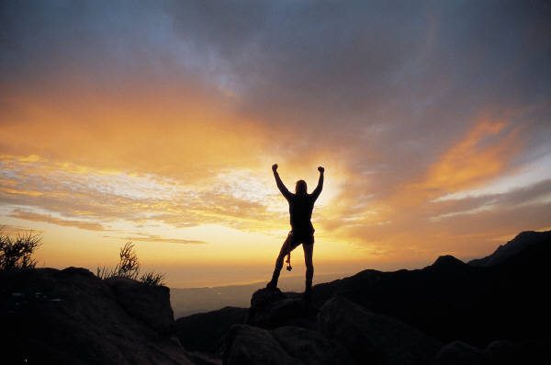
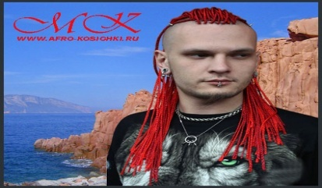
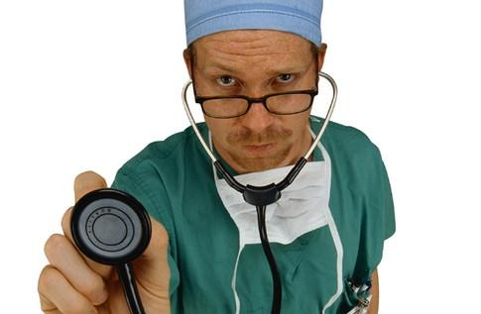
Индивид – единичный представитель человеческого рода, конкретный человек.
Индивидуальность – неповторимое своеобразие, отличительные особенности (внутренние и внешние)от других людей.
Личность – устойчивая система социально значимых черт, характеризующих индивида, как члена того или иного общества.
Личность – как субъект отношений и сознательной деятельности.

Slide 30
Структура личности:
социальный статус – положение человека в социальной иерархии
- социальная роль – образец поведения, ожидаемый обществом от человека с определенным статусом
- направленность – определенность поведения человека высшими ценностями, установками, смыслом жизни, мировоззрением.

Slide 31
Важнейшей социальной характеристикой человека является наличие у него сознания.
Существует несколько основных пониманий термина сознание:
- совокупность всех знаний человека
- направленность на определенный объект
- самосознание, самоотчет – наблюдение ума за собственной деятельностью
- совокупность индивидуальных и коллективных идей.
Поскольку в индивидуальном сознании большую роль играют идеи, характерные для всего общества, говорят об общественном сознании.

Slide 32
Общественное сознание
сознание, присущее большим группам людей, обладающее рядом сходных для большинства этих людей идей, принципов, отношений, привычек, нравов, традиций.
Общественное сознание формируется,
во-первых, благодаря сближению интересов и деятельности больших групп людей;
во-вторых, благодаря широкому распространению идей, присутствующих в общественном сознании с помощью образования, СМИ, деятельности партий.

Slide 33
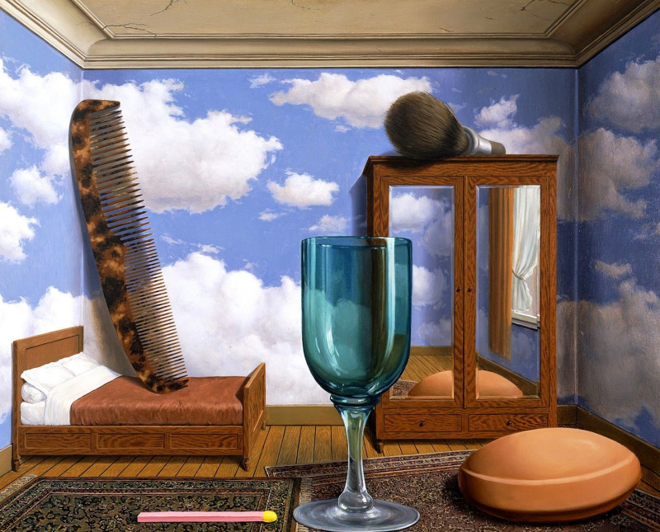
Рене Магритт «Личные ценности», 1952 г.

Slide 34

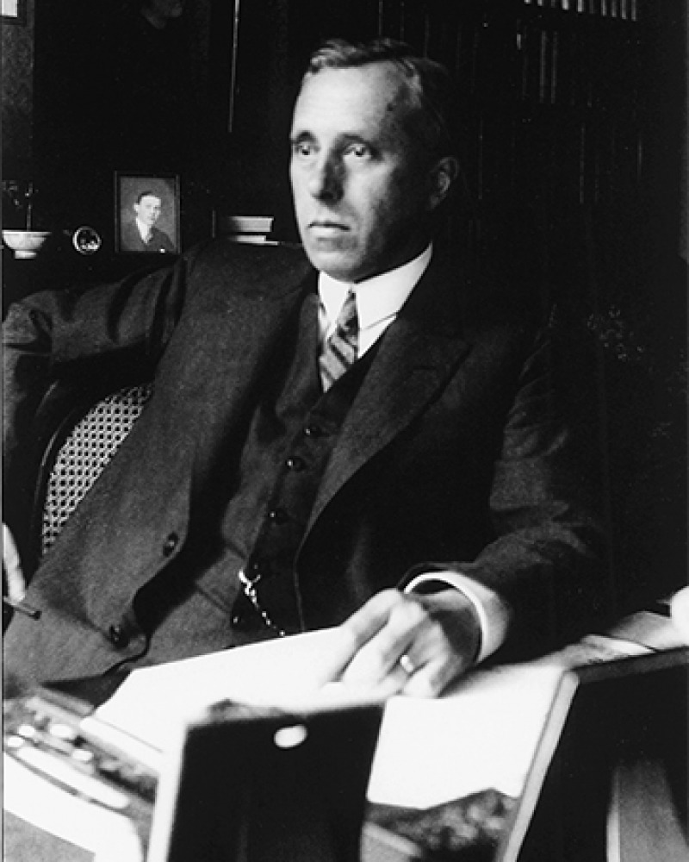
И. Хейзинга 1872—1945
«Человек играющий»
Сущность человека – это игра.
(наряду с разумностью и созидательной спо­собностью)
Культура «возникает и развивается в игре», имеет иг­ровой характер. Мыслитель распространяет категории игры на процесс понимания текста, картины, спектакля и т. п.

Slide 35
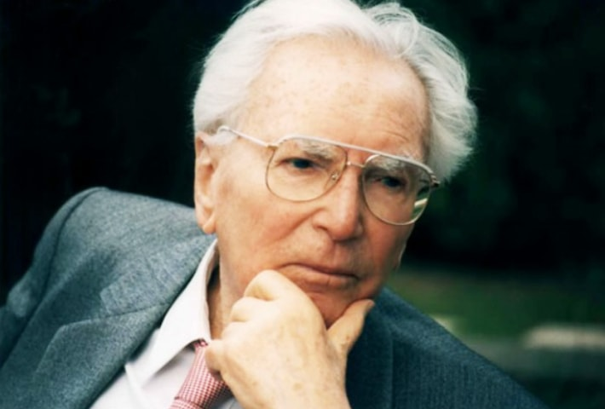

Ви́ктор Эми́ль Франкл ( 1905 — 1997)
австрийский психиатр, психолог, философ и невролог,
.
Человек - это существо подчиняющее свою жизнь смыслу.

Slide 36
Смысл жизни — это осознаваемая ценность, которой человек подчиняет свою жизнь, ради чего ставит и осуществляет жизненные цели.
Вопрос о смысле жизни — это вопрос о смысле смерти человека и о его бессмертии.
Если человек не оставил после своей жизни тени, значит, его жизнь по отношению к вечности была лишь призрачной.

Slide 37
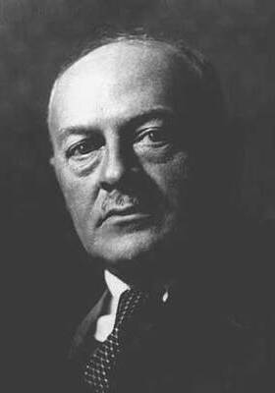
Макс Шелер 1874 - 1928
Основатель философской антропологии
"Человек это относительный аскет жизни»
Человек - живое существо, наделенное чувствами, верой и разумом. Человек – носитель духа, подавляющий и вытесняющий импульсы человеческих влечений, принципиально аскетически.

Slide 38
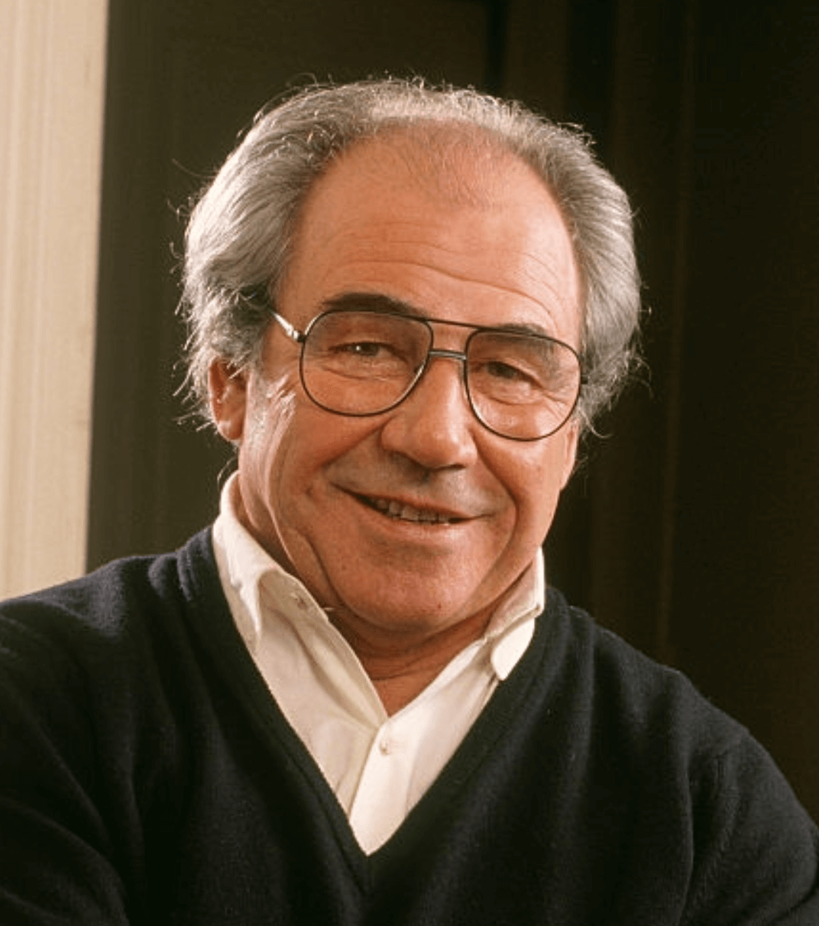
Жан Бодрийя́р 1929 — 2007
Общество потребления.
Общество создает одни симулякры
Человек - это симулякр
(Подобие без образа)

Slide 39


«Симулякр — это псевдовещь,
замещающая „агонизирующую реальность“ постреальностью посредством симуляции».
симулякр — это изображение без оригинала, репрезентация чего-то, что на самом деле не существует.

Slide 40
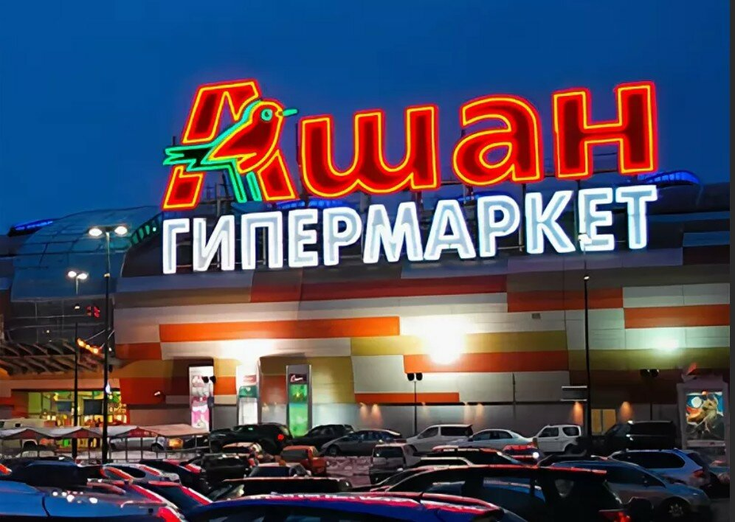
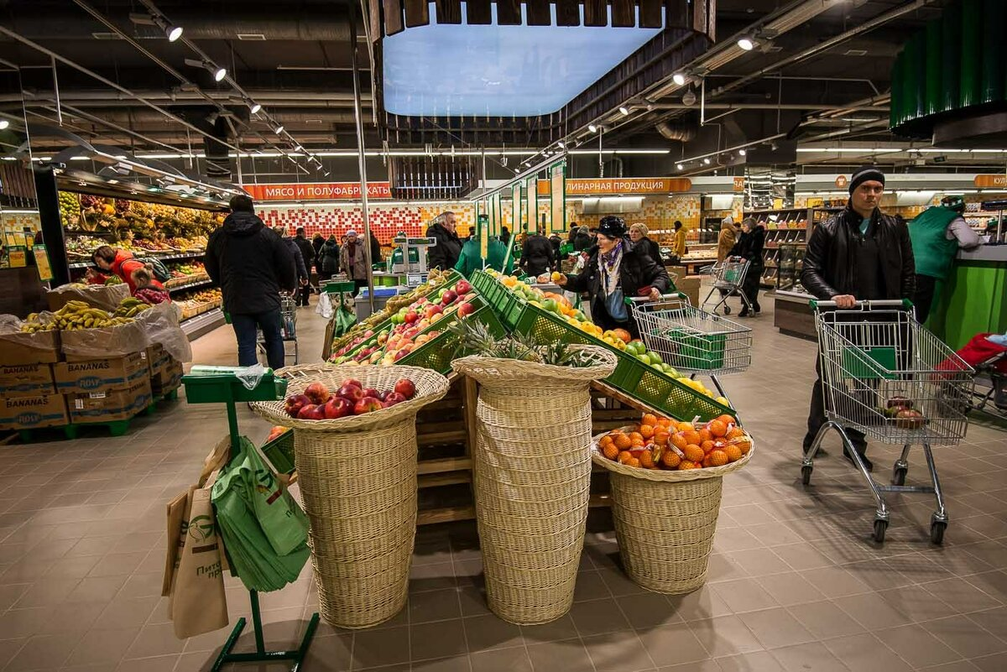

Slide 41
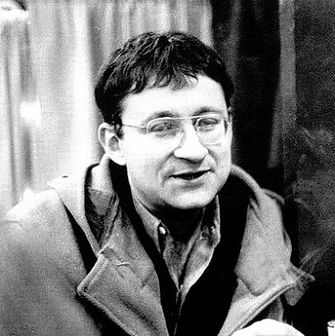
Ги Дебор 1831 – 1994
«Общество спектакля»
Быть, иметь… казаться… производить эффект…
Соответствие имиджу. Бренды
Мы делаем покупки не потому, что нуждаемся в вещах, не из-за их полезных для нас свойств, а ради имиджа, для того, чтобы соответствовать определенному условному имиджу.
Вся жизнь превращается в спектакль.
Человек – это производитель эффектов.

Slide 42

И́мидж (от англ. image [ˈɪmɪdʒ] — «образ», «изображение», «отражение») — совокупность представлений, сложившихся в общественном мнении о том, как должен вести себя человек в соответствии со своим статусом.

Slide 43
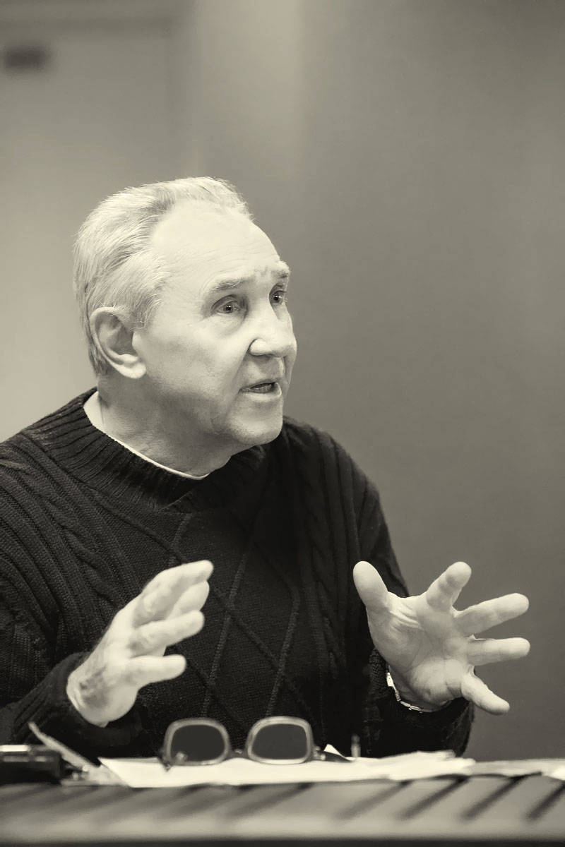
Гиренок Федор Иванович (р.1948)
Человек – это не цифра.
Человек - это галлюцинация,
и способность подчинять жизнь своей галлюцинации.

Slide 44
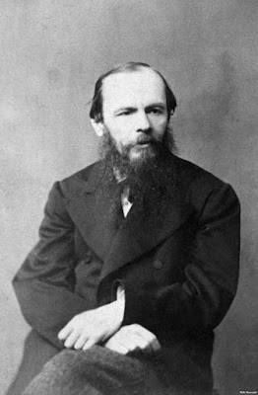
«Человек есть тайна.
Ее надо разгадать.
И если будешь разгадывать ее всю жизнь, то не говори, что потерял время;
я занимаюсь этой тайной всю жизнь,
ибо хочу быть человеком».
Федор Михайлович Достоевский
(1821 -1881)

Slide 45
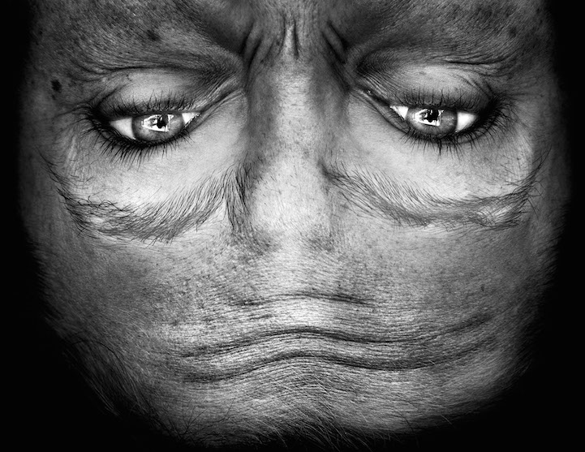

Slide 47
Спасибо за внимание
Философия

